Slide 1
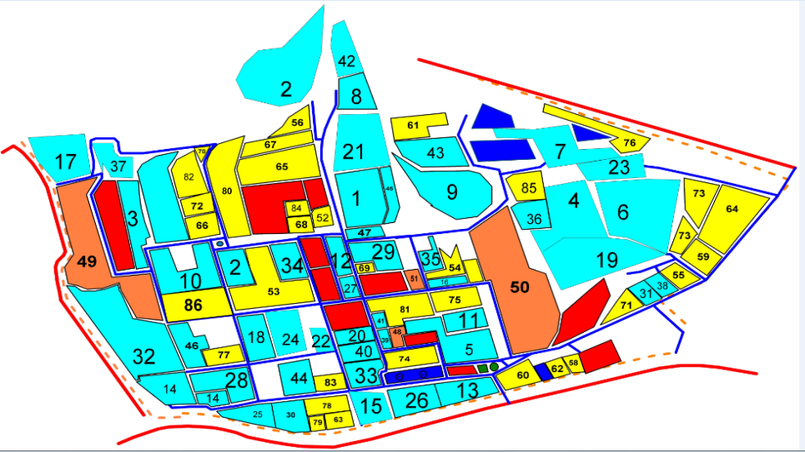
Индустриальная зона Южно-Казахстанской области
ИЗ «Оңтүстік» (г.Шымкент)
действующие проекты
проекты на стадии строительства
проекты на стадии реализации 2018 г.
объекты инфраструктуры
- частные объекты
Завершенность инфраструктуры - 100%
Общая территория ИЗ: 337 га
выделенная участникам 238,60 га
свободная территория 0 га
Проекты ИЗ
51. ТОО «Ангар Азия» завод по переработке и закалке
листового стекла, 0,5га;
52. ТОО «Асемтас Строй» цех по производству тротуарных
плиток, 0,5 га;
53. ТОО «Bitumen Werk» производство битума, 2,5 га;
54. ИП «Абдуманап М.А.» завод по переработке
резиносодержащих отходов и производство изделий
из полимера песчаной композиции, 1,5га;
55. ИП «Балкибеков» изготовление и установка
автомобильных стекол, 0,54га;
56. ТОО «Нұрлы Жол Строй Шерхан» производство
асфальтобетона, 0,5га;
57. ТОО «Гидроспецстрой №5» производство пластиковых и
лакокрасочных изделий, 0,33га;
58. ИП «Байтемирова» производство полиэтиленовых
игрушек , 0,3га;
59. ТОО «Промсвязь» расширение производства сэндвич
панелей, 2,5га;
Частные объекты 11
На стадии реализации в 2018году 4
88
На стадии строительства 35
Действующие 49
Финансирование ИЗ, млрд. тг
РБ - 0,532
НФ - 0,528
6,9
24. ТОО «Tectum Engineering», производство шифера, 3,8 га
25. ТОО «ЮгРегионПласт», производство пропиленовых листов, 1,2 га
26. ТОО «КазМедПром», производство медицинских перчаток, 1,4 га
27. ТОО «Bai & R Group», производство продукции из древесного-полимерного
композита, 0,30 га;
28. ИП «Южно-Казахстанская обувная фабрика», производство обуви, 0,4 га;
29. ТОО «КахТравертин», производство облицовочных , архитектурно-строительных,
мемориальных ихделий, 1,8 га;
30. ИП «Халиф & Company», производство сэндвич панели, 2,3 га;
31. ТОО «Жұмағұлов», сухие строительные смеси, 0,8 га;
32. ТОО «Амир-А», строительство арматурного завода, складских и офисных помещений, 10,07 га
33. ТОО «Оңтүстік тері», переработка шкур КРС и МРС, 1,4 га;
34. ТОО «Куат-2002», фабрика по переработке и промывке шерсти и кожаного сырья, 2,15 га;
35. ТОО «КАЗ Хансоль Интерком ЛТД», ппроизводство хлопчатобумажных перчаток, 0,85 га;
36. ТОО «Цвет Лит», цех непрерывного отлива и проката алюминиевого прута , 0,65 га;
37. ТОО «AL-SHYM», производство по выделке шкур по изготовлению кожаных изделий, 2 га;
38. ТОО «Shymkent GazoBeton Ltd», производство газобетонных блоков, 0,4 га;
39. ТОО «Кирал Достык», производство обуви, 0,6 га;
40. ТОО «ДДЭК», производство тормозных колодок, 0,9 га;
41. ТОО «КазЭлМаш» обмотка для электродвигателей, 0,5 га;
42. ТОО «ЭкоБитум» производство дорожного битума, 1,5га;
43. ТОО «ДезФумекс» асфальтобетонный завод, 2 га;
44. ТОО «Бумпром»Производство бумаги для картона, гипсокартона, рубероида, 1 га;
45. ТОО «High Industrial Lubricants & Liquids (HILL) Corporatıon» производство смазочных материалов , 0,6га;
46. ИП «Атамбаева Д.» строительство цеха железобетонных изделий, 3га;
47. ТОО «Азамат Құрылыс-1» производство полипропиленовых мешков , 0,68 га;
48. ТОО «NurKazMetal» завод по переработке лома черных металлов, 0,5 га;
49. ТОО «Sin Yuan Steel» металлургический завод, 8,7 га;
50. ТОО «Shymkent Temir» завод по выпуску стального блюма, 6 га;
60. ТОО «ДСТО Solar» сборка, реализация и сервисное обслуживания солнечных,
ветряных генераторов, 0,8 га;
61. ТОО «НУР-KZ» мини завод по литью цветных металлов, 1 га;
62. ИП «Токтиев А.К.» завод по переработке первичной шерсти, 0,8 га;
63.ТОО «ПК Медет» производство металлических бочек и аналогичных ёмкостей, 0,5 га;
64.ТОО «Арт Сапалы Құрылыс» производство парогенераторов, 4,4 га;
65.ТОО « Шымкент Фосфор» производство желтого фосфора, 6 га;
66. ТОО «Алем Бетон» производство асфальтобетонна, 1,2 га;
67. ИП «Азимбаев Н.К» производство резиновых крошек, 1,2 га;
68. АО «Өрт Сөдіруші» пожарная часть и цех по производству пенообразователя, 0,74 га;
69. ТОО «Радикон» производство металлических сеток, 0,007 га;
70. ИП «Якияев С.Ф.» производство изделий из чугуна, 0,2 га;
71. ТОО «Аламан Береке» завод по утилизации мед. отходов, 1 га;
72. ТОО « ЮжСтройСервис» производство ЖБИ и стеклопластиковой арматуры, 1,2 га;
73. ТОО «ANS Company» производство металлических бочек для битума, 0,5 га;
74. ТОО «Азияшинторг» утилизация и переработка шин, 1,5 га;
75. ТОО «Компания WDA» производство аксессуаров, для металлопластиковых
и алюминиевых окон и дверей, 2 га;
76. ИП «Атабай» организация производственных стальных отходов, 0,5 га;
77. ТОО «Отар-құрылыс» производство пенопласта, 0,3га;
78. ТОО «АҚ-Су» строительство асфальтобетонной установки, 0,4 га;
79. ТОО «МОЦ Болашак» цех по производству пластиковых окон, 0,1 га;
80. ТОО «GFS Repair» газо-нефтяной комплекс, 0,60 га;
81. ТОО «Бестерек» производство металлических изделий. 2,16 га;
82. ТОО «Юг Oil Pro» производство битума, 2,20 га;
83. ТОО «Бумпром» производство картона марки ПКС, 0,40 га;
84. ТОО Мыловар Luxe» производство хозяйственного мыло, 0,40 га;
85. ТОО «ЦветЛит» производство алюминиевой катанки, и сплавов, 0,88 га;
86. ТОО «Китайско - Казахстанская Марганцевая Индустриальная Группа»
производства ферросиликомарганца марки Мн С17, 3,5 га.
1. ТОО «HILL Corp», производство смазочных материалов, 6 га;
2. ТОО «Қайнар», производство минеральных удобрений 41,3 га;
3. ТОО «ARMS», производство строительных материалов,1,478 га;
4. ТОО «Ferrum-Vtor», производство жидкого стекла, 20,95 га;
5. ТОО «Биік белес», асфальто-бетонный завод, 2,8 га;
6. ТОО «АРТ Құрылыс», производство железобетонных изделий, 7,3 га
7. ТОО «ЮгРемГаз», ремонт вагонных цистерн, 1,5 га
8. ИП «Есжанов Багдат», производство строительных материалов, 1,25 га
9. ТОО «Oilers», цех по промывке, хранения и ремонт вагонов и цистерн, 10,98 га
10. ТОО «ТАҒАН», производство холодной и горячей асфальтобетонной смеси, 2,85 га
11. ТОО «Компания ЮгПласт», завод по производству пластиковых труб, 1,7 га
12. ТОО «ЭкоШина», производство и реализация резиновой крошки, 1,28 га
13. ТОО «Poly Plast corporation», завод по производству пластиковых труб, 1,45 га
14. ТОО «Turan-Skin», цех по переработке шкур КРС и МРС, 3,8 га;
15. ТОО «Spirit - Казахстан», производство крышек
виноводочных изделий, 0,95 га;
16.ТОО «СозақCнаб», производство полиэтиленновых труб 0,88 га;
17. ТОО «Умалп», фабрика по переработке шкур КРС и МРС, 3 га;
18. ТОО «Нуран», металлургический комплекс, 13,38 га;
19. ТОО «Ferrum Construction», производство строительных материалов
20. ТОО «ДДЭК», производство сырых резиновых смесей, 1,1 га
21. ТОО «ЕвроКристалл», производсвто стекло тары, 5,34 га
22. ТОО «Home Plast», производство материалов из ПВХ, 0,36 га
23. ТОО «Фирма Дана», строительство промышленно-
производственной базы, 5,35 га

